Slide 1
Отчет о выполнении лабораторной работы #10
Вариант 7
Ничипорук Роман Олегович
студента группы 4
Минск, Беларусь, 2024

Slide 2
Задание №4
Формулировка задания
«П‐регулятор» с двумя датчиками цвета, создайте соответствующее поле для тестирования в TRIK Studio и напишите в данной среде программу для платформы EV3;

Slide 3
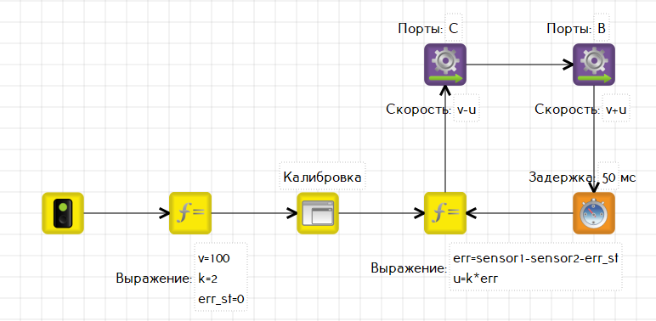

Slide 4
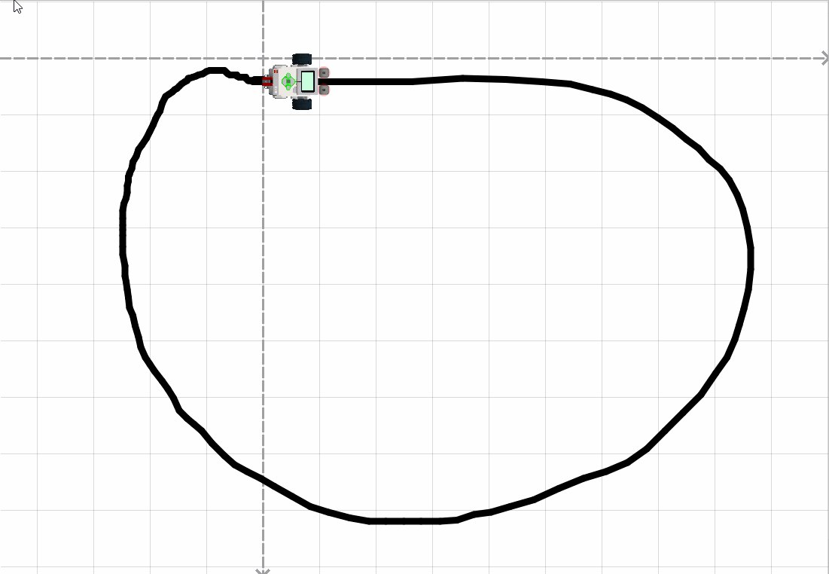

Slide 5
Задание №8
Формулировка задания
«П‐регулятор с дискретным изменением коэффициента» с одним датчиком цвета, создайте соответствующее поле для тестирования в TRIK Studio и напишите в данной среде программу для платформы EV3;

Slide 6
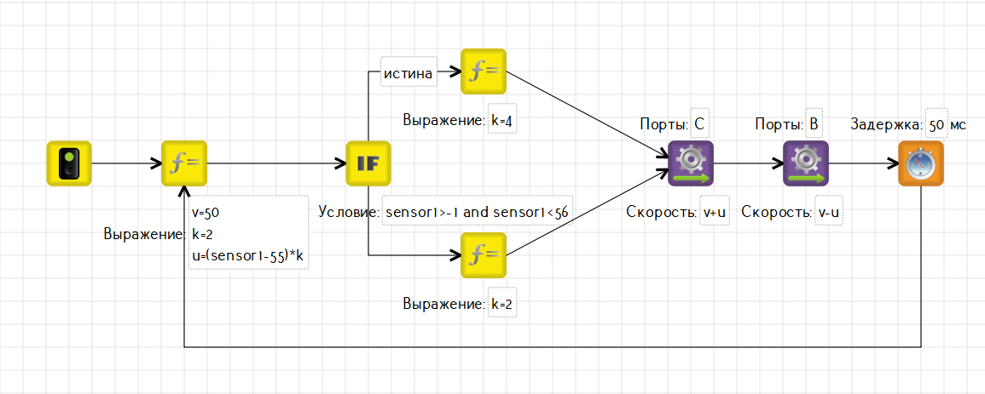

Slide 7
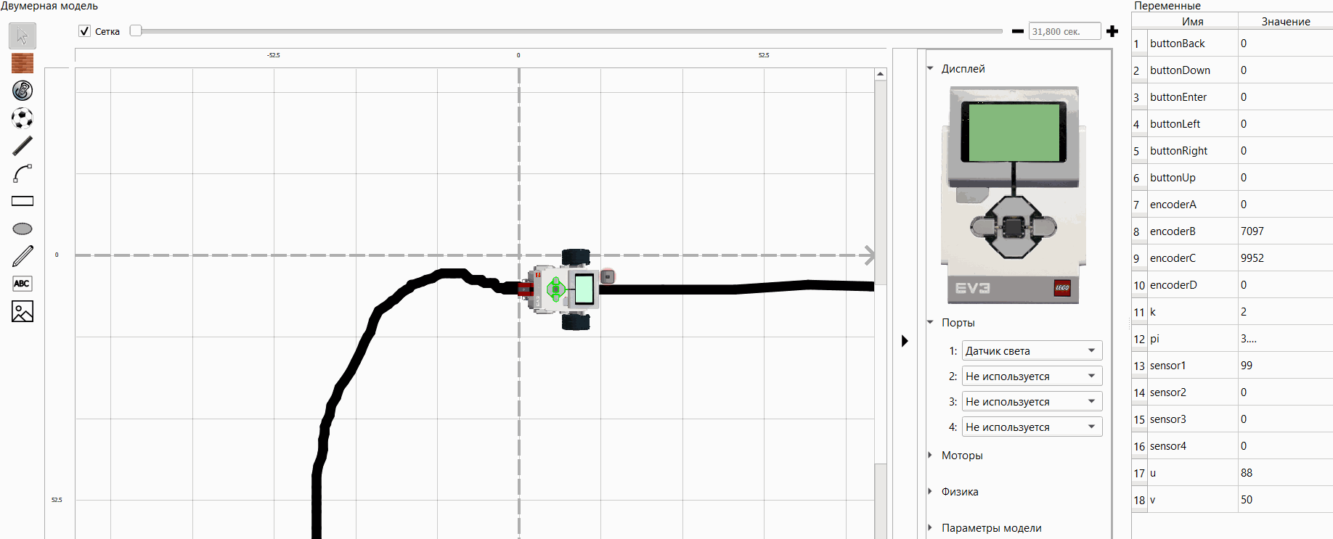

Slide 8
Задание №10
Формулировка задания
«П‐регулятор с дискретным изменением скорости» с одним датчиком цвета,Создайте соответствующее поле для тестирования в TRIK Studio и напишите в данной среде программу для платформы EV3;

Slide 9
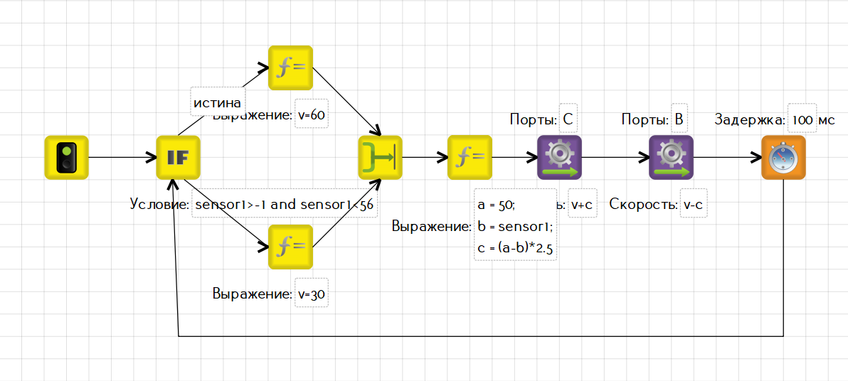

Slide 10
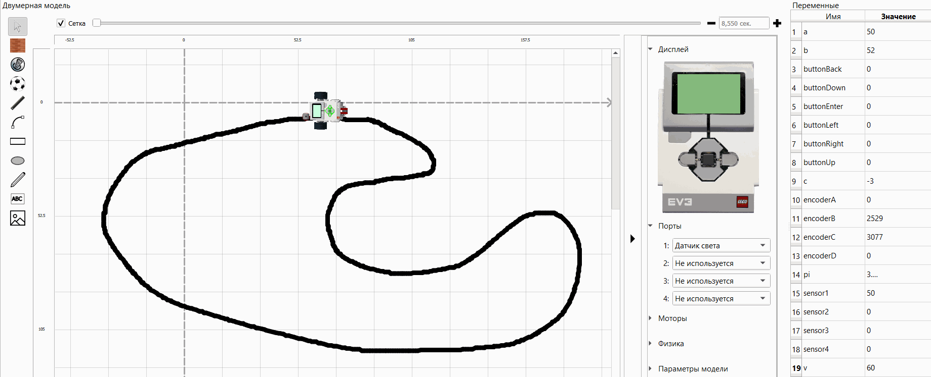

Slide 11
В лабораторной работе применялись
TRIK Studio
Gif Recorder

